Slide 1
Introduction à la rumba
Albert, le 14 novembre

Slide 2
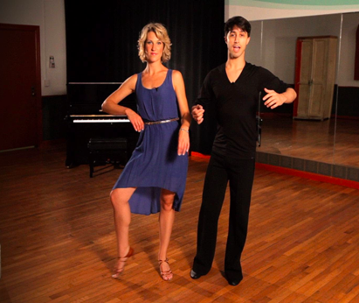
La rumba est un style qui fait partie du flamenco et qui est très populaire dans tout type de fêtes.
C'est un style très rythmique et qui se danse très bien.

Slide 3
Laissant une grande part à l'improvisation, la "rumba" se caractérise par sa liberté.

Slide 4
C'est un style plein de passion, emprunts de mouvements impétueux, qui s'accélèrent à mesure que les paroles s'approchent du refrain.

Slide 5
C‘est à ce moment que s’exécutent ce qu‘on appelle les “remates” (Basic Steps/couronnements finaux).
Exemple: https://www.youtube.com/watch?v=Qgwyiyvz6FI

